Slide 1

ComApp
Projekt
Technologien
Was nicht als erwartend ging
Was besser gegangen ist
Demo
Was hätten wir anders gemacht

Slide 2
Inhaltverzeichnis
Projekt
Technologien
Was ging nicht so gut
Was ging gut
Demo
Was hätten wir anders Gemacht?

Slide 3
Problemstellung
Menschen in den Gemeinden zusammenbringen

Slide 4
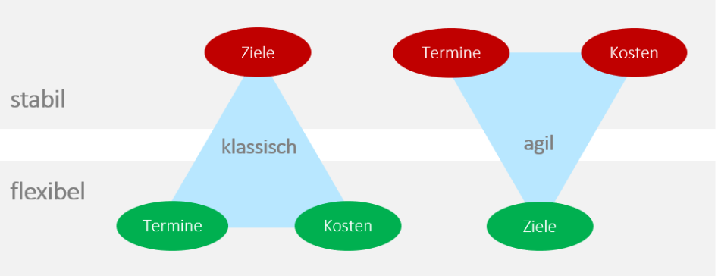
Problemstellungen

Slide 5
Rollen Aufteilung
Management
Research
Datenbank
Daten speichern
Daten speichern
Design
UI
Back-End
UX
Daten anzeigen
Datenbank
Research
Daten anzeigen
Design
Testen
Präsentation
Testen
UX
Dokumentieren
UI
Präsentation

Slide 6
Rollen Aufteilung
Projekt Leitung
UI
UI
Daten speichern
Design
Front-End
Back-End
UX
Daten anzeigen
UX
Datenbank
Research
Testen
Dokumentieren
Präsentation

Slide 7




Technologien

Slide 8
UI und Navigation
(Front-End)
Daten-Managment
(Back-End)
Karte und Pins verwenden
(Google Maps API)
Framework
(Gesamtes Projekt)

Slide 9
Was ging nicht so gut

Slide 10



Was ging nicht so gut
Koordination
Feature Scope
Unklare Fehler Meldungen

Slide 11
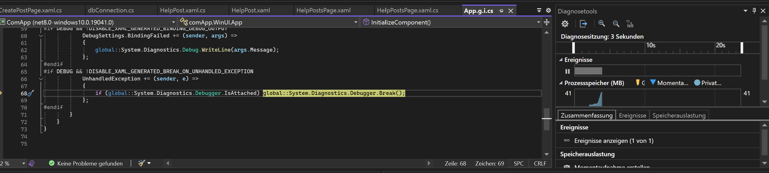
Unklare Fehler Meldungen

Slide 12
Was ging gut

Slide 13



Was ging gut
Fast alle Features
Planung
Teamwork

Slide 14
Demo

Slide 15
Weitere Ziele
Communities Feature
Posts erweitern

Slide 16
Weitere Ziele
Communities Feature
Posts erweitern
Communities Feature
Posts erweitern

Slide 17

Was hätten wir anders Gemacht?

Slide 18


Was hätten wir anders Gemacht?

Slide 19
Was hätten wir anders Gemacht?
Notes:
JS und JSX

Slide 20

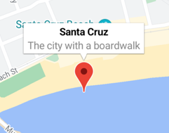
Was hätten wir anders Gemacht?
Label
Adresse
Notes:
Wir nützen die Label und Adresse, um den Titel und Description zu anzeigen Mehr Zeit? Selber eine Map entwickeln (Bild mit Koordinatenlogik)

Slide 21
Noch Fragen?
Merci fürs zuhören

Slide 22
Merci fürs zuhören

